Slide 1
c115
TRABALHO MININET
CONCEITOS INICIAIS
Pedro P. Guimarães – GEC – 1666

Slide 2
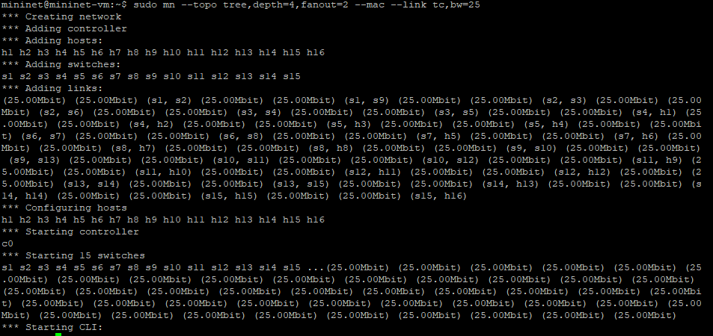
c115
Criação de uma Tree com profundidade (depth=4) e ramificação (fanout=2).
sudo mn --topo tree, depth=4,fanout=2 --mac --link tc, bw=25
Pedro P. Guimarães

Slide 3
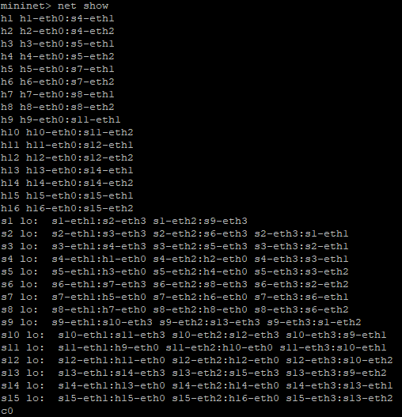
c115
Inspecionar informações das interfaces, endereços MAC, IP e portas
net show
Pedro P. Guimarães

Slide 4
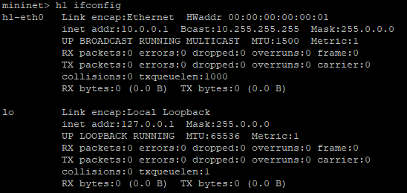
c115
Para verificar os endereços MAC dos hosts
<host> ifconfig
Pedro P. Guimarães

Slide 5
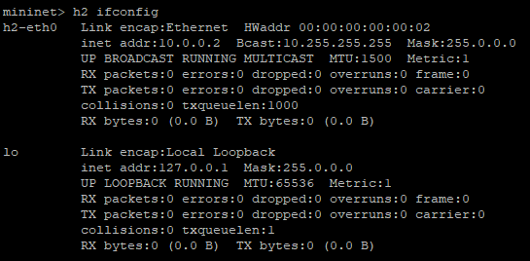
c115
Para verificar os endereços MAC dos hosts
<host> ifconfig
Pedro P. Guimarães

Slide 6
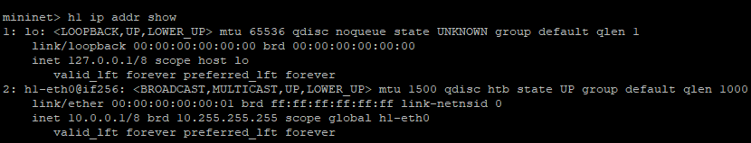
c115
Para verificar os endereços IP dos hosts
<host1> ip addr show
Pedro P. Guimarães

Slide 7
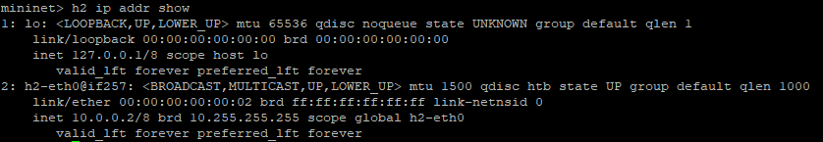
c115
Para verificar os endereços IP dos hosts
<host2> ip addr show
Pedro P. Guimarães

Slide 8
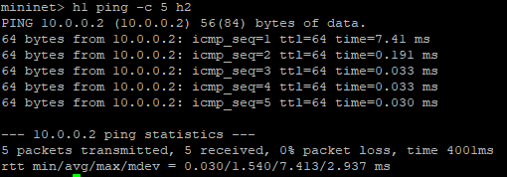
c115
Testes de ping entre os diferentes nós
<host1> ping –c 5 <host2>
Pedro P. Guimarães

Slide 9
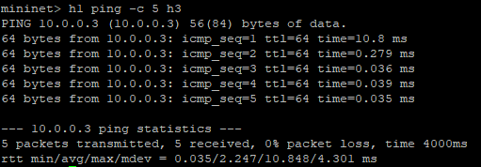
c115
Testes de ping entre os diferentes nós
<host1> ping –c 5 <host3>
Pedro P. Guimarães

Slide 10
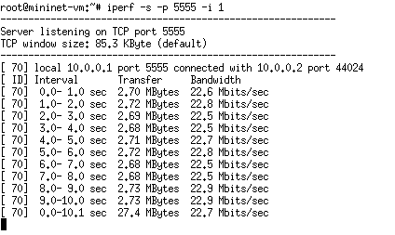
c115
Configurar o servidor e cliente TCP com iperf
iperf –s –p 5555 –i 1
Pedro P. Guimarães

Slide 11
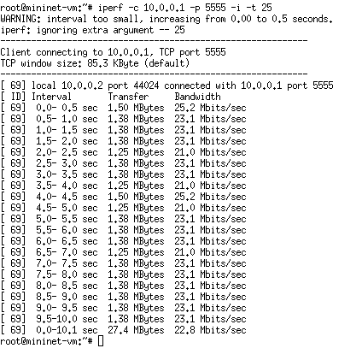
c115
Configurar o servidor e cliente TCP com iperf
iperf –c 10.0.0.1 –p 5555 –i –t 25
Pedro P. Guimarães

